Slide 1
Занятие для педагогов ДОУ с элементами тренинга
Муниципальное бюджетное дошкольное образовательное учреждение "Благовещенский детский сад "Светлячок" Благовещенского района Алтайского края
«Принципы взаимодействия с педагогами по профилактике синдрома эмоционального выгорания»
Ведущий: Колтыгина Юлия Сергеевна, педагог-психолог МБДОУ «Благовещенский детский сад «Светлячок»

Slide 2
Цель: профилактика синдрома эмоционального выгорания.
Задачи:
определить своё отношение к профессии,
актуализировать знания педагогов по саморегуляции эмоциональных состояний,
познакомить с новыми приёмами и техниками антистрессовой защиты;
сохранять психическое здоровье педагогов;
активизировать знания педагогов по данной теме.
Категория участников: воспитатели ДОУ.
Ведущий: педагог-психолог.

Slide 3
План семинара-практикума «Принципы взаимодействия с педагогами по профилактике синдрома эмоционального выгорания».
Приветствие (знакомство).
Упражнение “Без маски” Упражнение «Гражданская оборона» Совместная креативная деятельность «Дерево желаний» Упражнение “Дом моей души” (медитация) Упражнение “Звуковая гимнастика” Психотехника «Ластик»
Подведение итогов.
Рефлексия занятия.
Рекомендации педагогам.

Slide 4
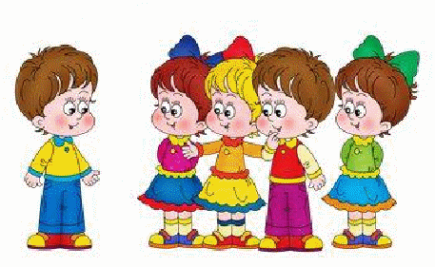
Правила тренинговой группы: -работать активно, -говорить только от своего лица: “ Я думаю” -слушать друг друга внимательно. Принцип нашего занятия: “Расскажи мне, и я забуду, покажи мне и я запомню, дай мне действовать самому, и я пойму”.

Slide 5
Приветствие (знакомство).

Slide 6
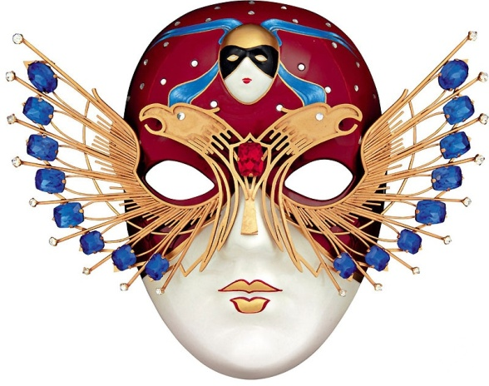
Упражнение “Без маски”.
«Особенно мне нравится, когда люди, окружающие меня…»
«Мне очень трудно забыть, но я…»
«Чего мне иногда по – настоящему хочется, так это…»
«Мне бывает скучно, когда я…»
«Особенно меня раздражает то, что я…»
«Мне особенно приятно, когда меня…»
«Иногда люди не понимают меня, потому что я…»
« Верно, что я еще…»
«Думаю, что самое важное для меня…»
«В последнее время в работе меня огорчало…»
«Мои друзья редко…»
«Я горжусь тем, что…»
«Моя сильная сторона в профессиональной деятельности…»

Slide 7
Мини-тест : в течение 10 сек. составьте список тех, о ком Вы заботитесь.
Через 10 сек.: «Поднимите руку те, кто включил в этот список себя»

Slide 8
Приёмы и техники антистрессовой защиты.
Природа человека такова, что он стремится к комфорту, устранению неприятных ощущений. Это естественные способы регуляции, которые включаются сами собой, спонтанно, помимо сознания человека.
Это: длительный сон, вкусная еда, общение с природой и животными, смех, различные движения типа потягивания, зевание, мысленное обращение к высшим силам (Богу, Вселенной), вдыхание свежего воздуха, размышления о хорошем, приятном и т.п. Но далеко не всегда этого достаточно.
Универсального рецепта от «сгорания» нет, - всё зависит от психологических особенностей человека.

Slide 9
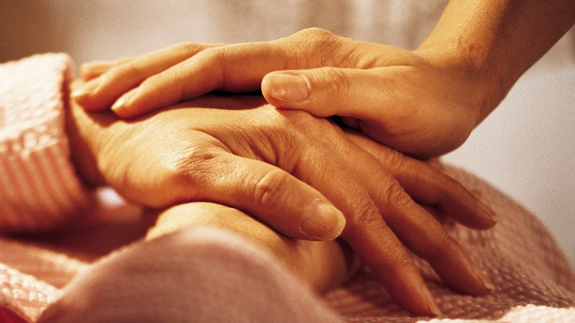
Упражнение «Гражданская оборона» (групповая сплочённость, снижение психоэмоционального напряжения).
Внимание!
На нас напали пещерные львы (голодные волки)!
Нас мучают угрызения совести!
Нас одолело эмоциональное напряжение!
Нас настиг стресс!

Slide 10
Креативная совместная деятельность «Дерево желаний»

Slide 11
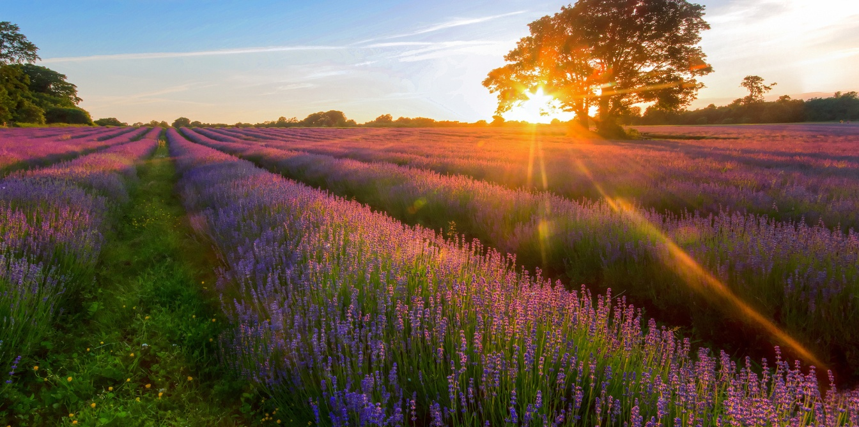
Упражнение “дом моей души”
Закройте глаза... Представьте, что вы отправились … в место, которое Вам особенно дОрого… Вам там комфортно, легко и свободно. Оглянитесь по сторонам- вокруг могут быть люди, которых вы хотите видеть, или никого нет (как Вам лучше). И вдруг, Вы видите дом, знакомый с детства или кот. хотелось бы иметь (на выбор)…

Slide 12
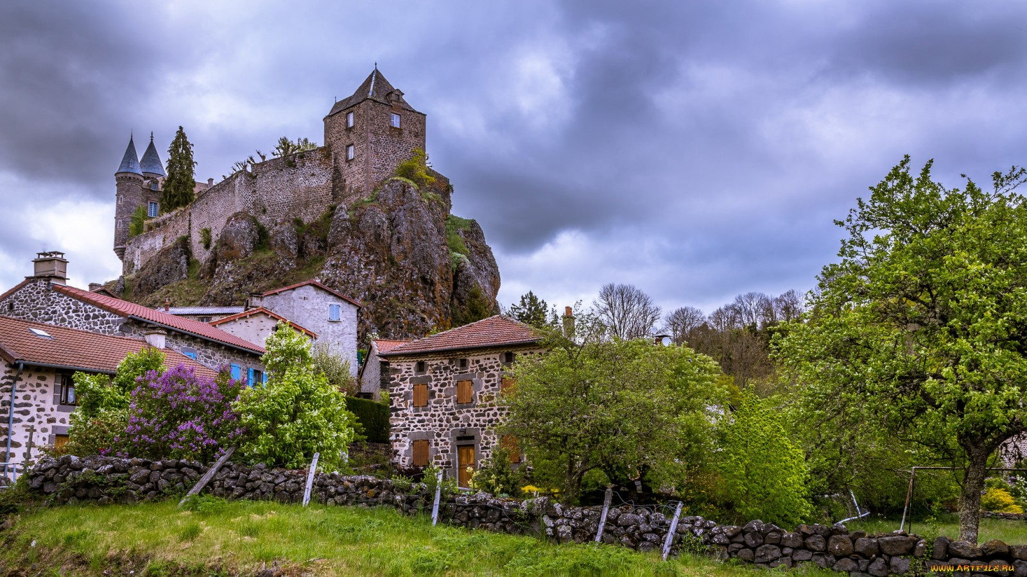
Продолжение медитации
Представьте, что вы идете по дому и находите для себя то, что вы хотите...
Все то, что вы нашли для себя в этом прекрасном доме, остается с Вами, и Вы возьмете это с собой, когда будете возвращаться. А сейчас сделайте глубокий вдох... и выдох. Возьмите с собой все то – хорошее, что было с Вами. И потихоньку открывая глаза, возвращайтесь к нам.

Slide 13
Упражнение “Звуковая гимнастика”.
Правила применения:
спокойное, расслабленное состояние, стоя, с выпрямленной спиной.
Сначала делаем глубокий вдох носом, а на выдохе громко и энергично произносим звук.
А – воздействует благотворно на весь организм;
Е – воздействует на щитовидную железу;
И – воздействует на мозг, глаза, нос, уши;
О – воздействует на сердце, легкие;
У – воздействует на органы, расположенные в области живота;
Я – воздействует на работу всего организма;
Х – помогает очищению организма;
ХА – помогает повысить настроение.

Slide 14
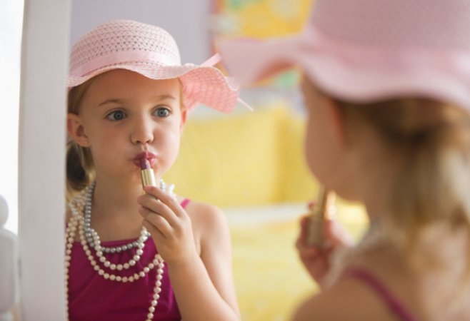
Самоподдерживающий приём:
Каждый день перед зеркалом говорите себе не менее 3 раз: «Я, конечно, не совершенство, но достаточно хороша!»
и улыбнитесь себе!

Slide 15
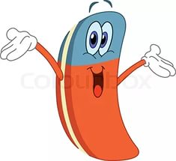
Психотехника «Ластик».
Сядьте и расслабьтесь. Закройте глаза. Представьте перед собой чистый лист бумаги. Карандаши, ластик. Мысленно нарисуйте на листе негативную ситуацию, которую необходимо забыть. Это может быть реальная картинка, образная ассоциация, символ и т. д. Мысленно возьмите ластик и начинайте последовательно «стирать» с листа бумаги представленную ситуацию. «Стирайте» до тех пор, пока картинка не исчезнет с листа. Откройте глаза.

Slide 16
Рекомендации педагогам
Введите разумный баланс в свою жизнь: семья, работа, отдых, любимые дела.
- В событиях, явлениях, человеке ищите что-то положительное.
- Каждый свой рабочий день мыслите позитивно. Держите себя в оптимистических рамках.
- Успевайте жить! Не ждите светлого будущего, а наслаждайтесь имеющимся настоящим. Живите здесь и сейчас. Непременно планируйте на каждую неделю какое – то дело, которое принесёт вам радость.

Slide 17
Благодарю за внимание!

